Slide 1
«Рисуем по клеточкам»
МУНИЦИПАЛЬНОЕ БЮДЖЕТНОЕ ДОШКОЛЬНОЕ
ОБРАЗОВАТЕЛЬНОЕ УЧРЕЖДЕНИЕ «КОЛОКОЛЬЧИК»
МУНИЦИПАЛЬНОГО ОБРАЗОВАНИЯ ГОРОД НОЯБРЬСК
(МБДОУ «КОЛОКОЛЬЧИК»)
Подготовила: воспитатель гр.№ 11
«Малинки» Цветкова В.Б.

Slide 2
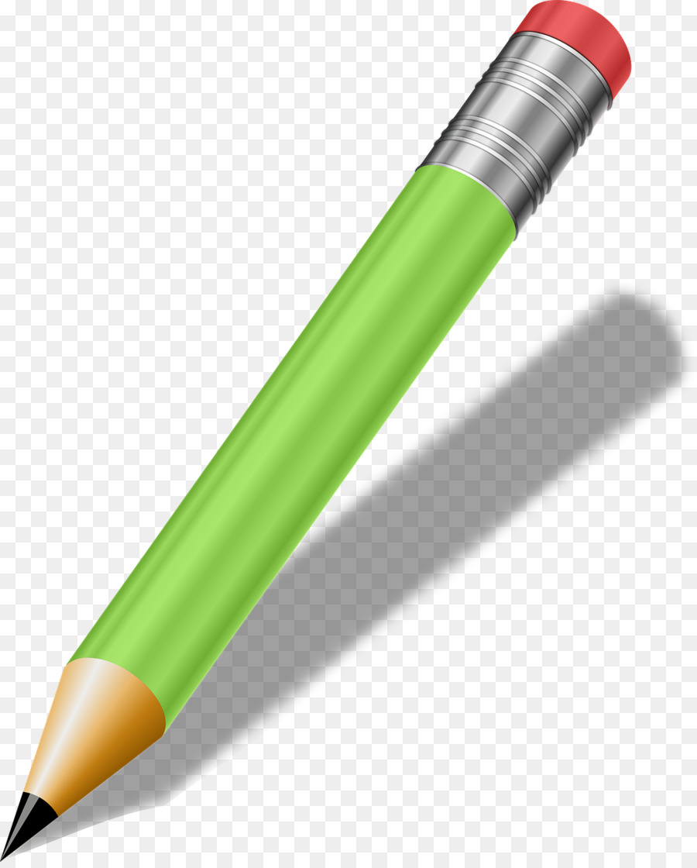

Для рисования вам понадобится
лист бумаги в клетку и карандаш

Slide 3
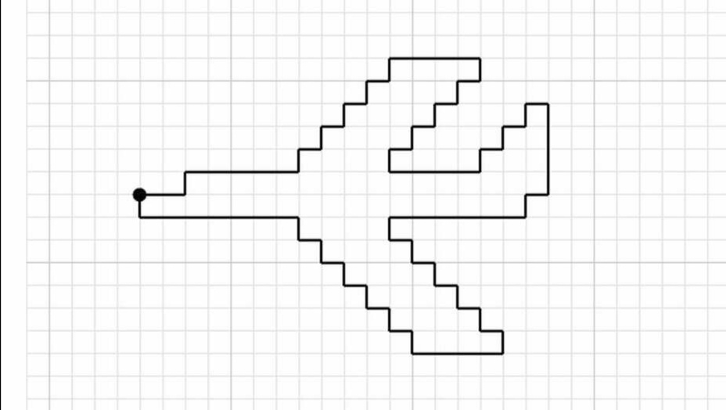
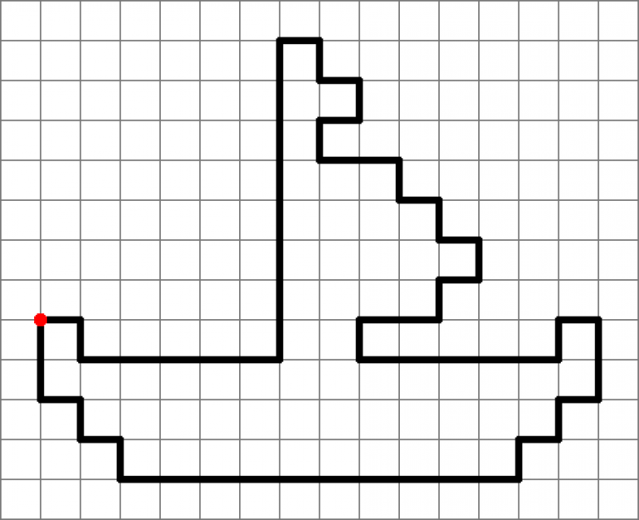
Как серебряная птица
В небе утреннем кружится самолёт.
Завывает ветер, злится,
Только бури не боится наш пилот.
Он в любое время года
И в жару и в непогоду всех зовёт
Совершить большой, отважный
Кругосветный, очень важный перелёт
Самолет
Кораблик
Я кораблик смастерил,
По воде его пустил.
Ты плыви, кораблик мой,
А потом вернись домой!

Slide 4
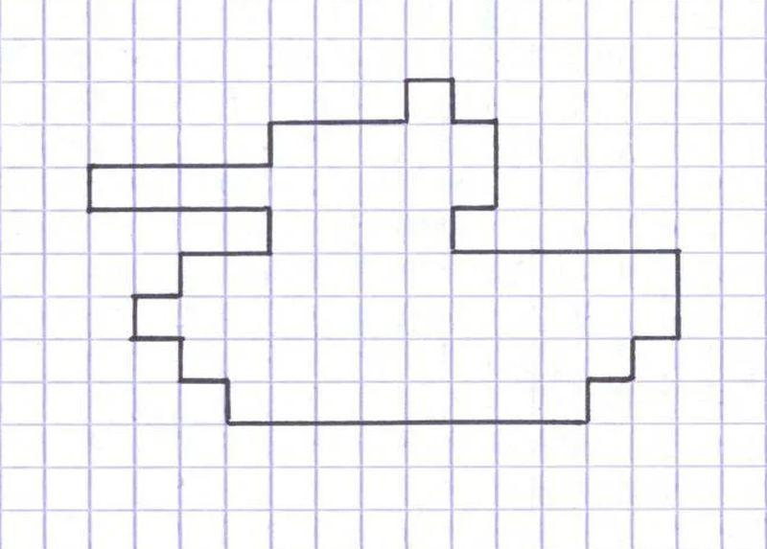
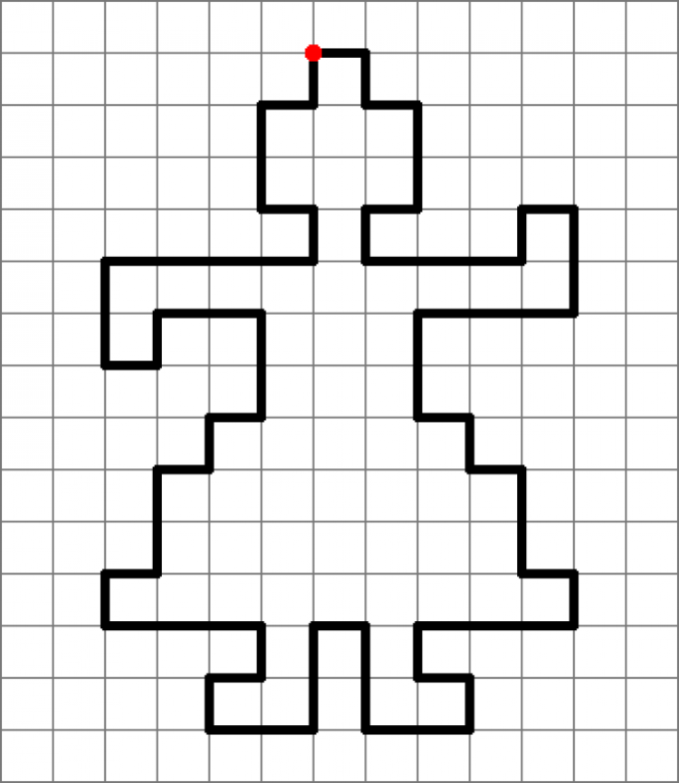
Ползет черепаха-стальная рубаха,
Враг в овраг, и она-там где враг..
Танк
Барыня
Ее руки- крендельком,
Щеки, будто яблоки.
С нею издавна знаком,
Весь народ на ярмарке.

Slide 5
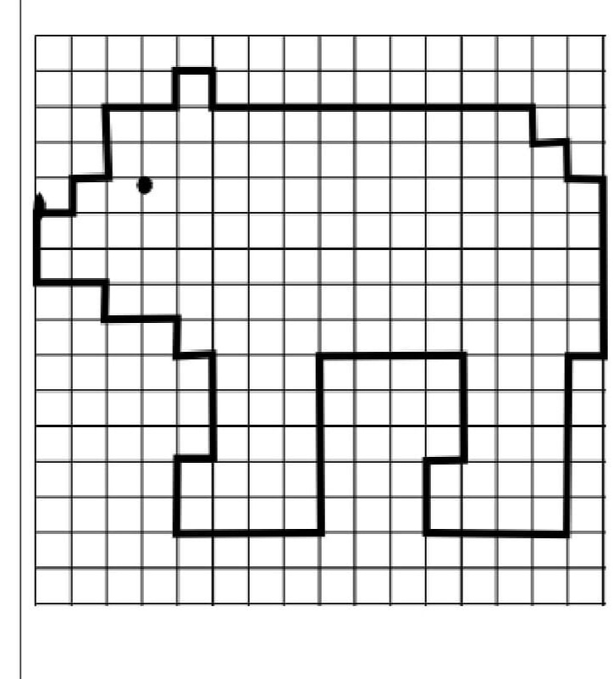
Я Мишка очень славный,
В лесу я самый главный.
По лесу я не зря хожу —
За порядком я слежу.
Медведь

Slide 6
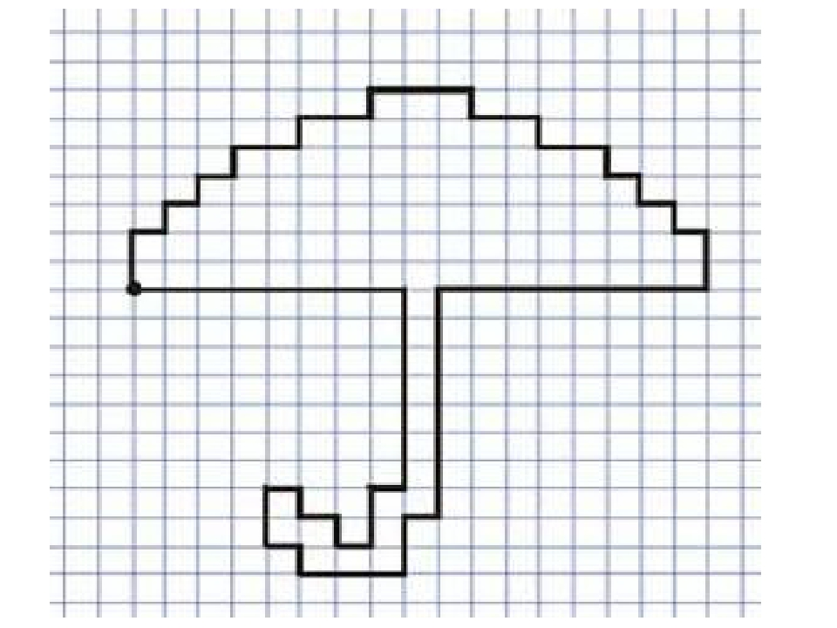
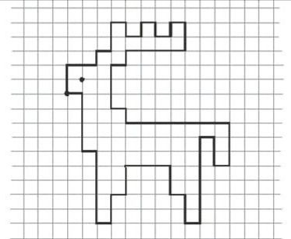
Зонтик в дождь пошёл гулять,
Но забыл он… зонтик взять!
Под дождём в короткий срок
Сильно зонтик наш намок.
Но сказал он: «Не беда!
Если с неба льёт вода!
Если б дождик перестал —
Я бы вовсе не гулял!»
Зонт
Кто без компаса и карты
Мчится в тундре, тянет нарты
В ночь полярную и в день?
Это – северный олень
Олень

Slide 7
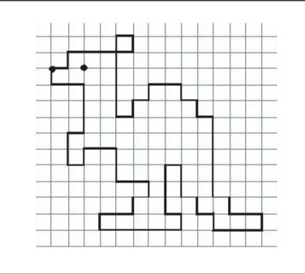
Кенгуру
Кенгуру, кенгуру
Скачет с сумкой поутру.
Утро сменит ясный день,
Сумку ей носить не лень.
Вечер тихо подкрадётся —
С сумкою не расстаётся.
Кенгуру всю ночь проспит —
Сумка вместе с ней лежит.
Отгадай-ка, почему
Ходит с сумкой кенгуру?
Потому, что в ней ребёнок,
Кенгуриный кенгурёнок!

Slide 8
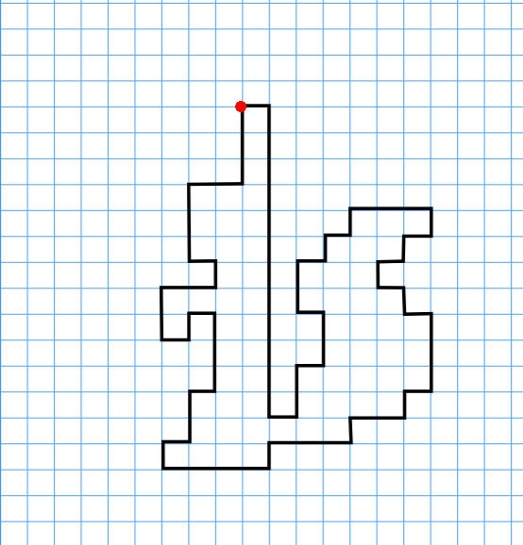
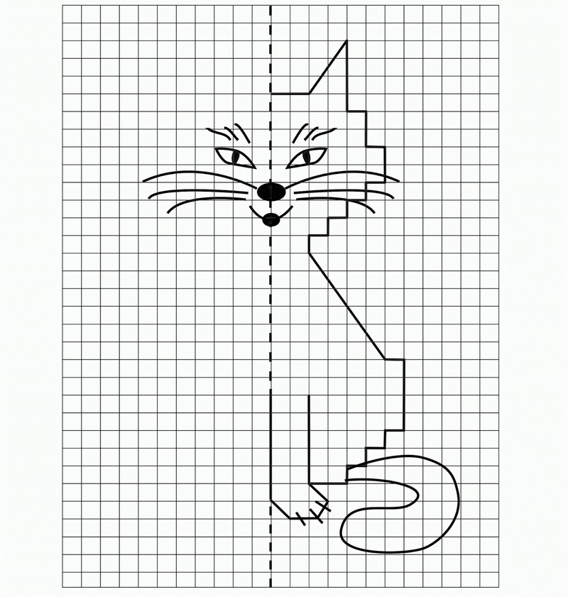
Белка
В парке солнышко пригрело,
Белка на суку сидела.
Мы её кормили с рук, -
Белка наш пушистый друг!
У моей подружки
Маленькие ушки,
Мяконькие лапки,
Коготки-царапки
И забавный хвостик…
Приходите в гости,
Познакомлю с нею
С Муркою моею.
Котик

Slide 9
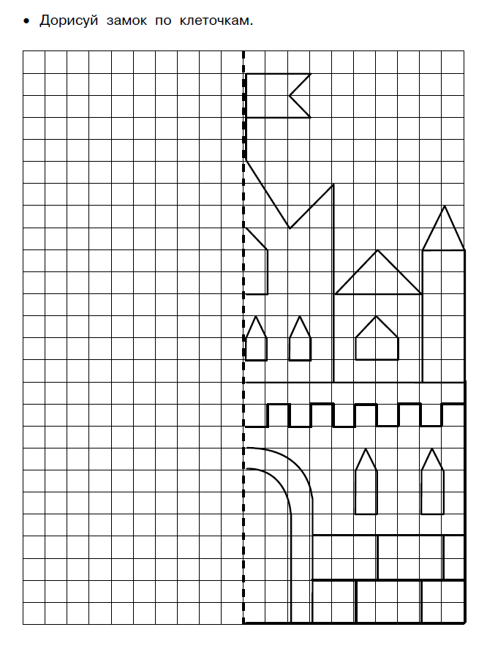
Замок
В этом замке добрый сон.
А по замку ходит гном -
Деревянный башмачок.
И проснувшийся сверчок,
Снова будит на рассвете...
И к распахнутой карете
Приглашает милый паж.
И хрустальный экипаж
Заблудился в тёплом лете...
А это очень сложный рисунок! Попробуй нарисовать его!

